Slide 1

五子棋人机博弈
制作人：夏文勇
指导老师：王俊丽

Slide 2

-CONTENTS-
1
2
3
4
实验概述
方案设计
实验过程
总结

Slide 3
PART 1
实验概述

Slide 4

实验目的
熟悉和掌握博弈树的启发式搜索过程、α-β剪枝算法和评价函数，并利用α-β剪枝算法开发一个五子棋人机博弈游戏。

Slide 5
实验内容
要求初始界面显示15*15的空白棋盘，有双人模式、人机对战模式，界面置有重新开始、悔棋等操作。
每个棋子标记落子的次序，并且对于新下的棋子用个红色框标记出
界面要求
算法要求
以五子棋人机博弈问题为例，实现α-β剪枝算法的求解程序（编程语言不限），要求设计适合五子棋博弈的评估函数
设计五子棋程序的数据结构，具有评估棋势、选择落子、判断胜负等功能。

Slide 6
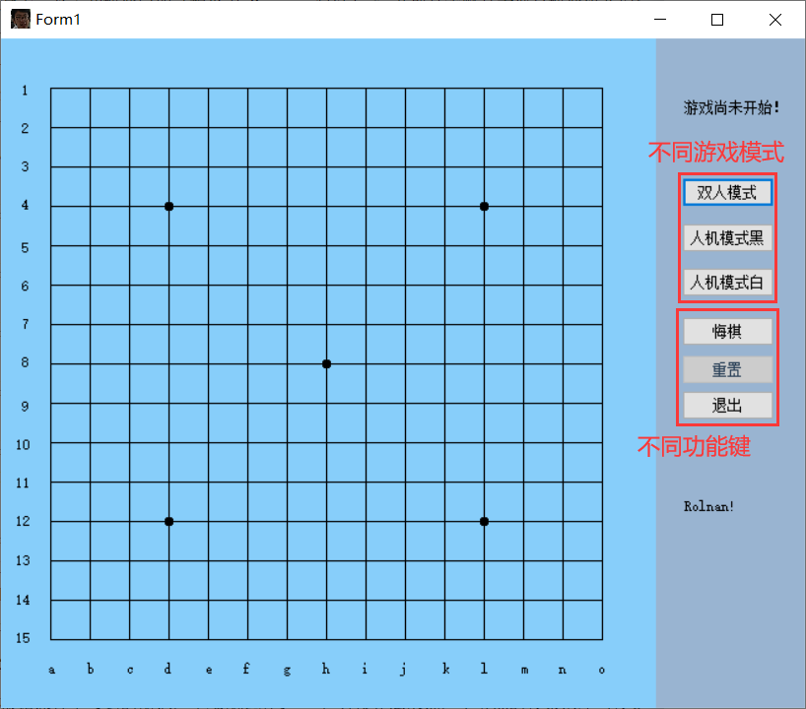
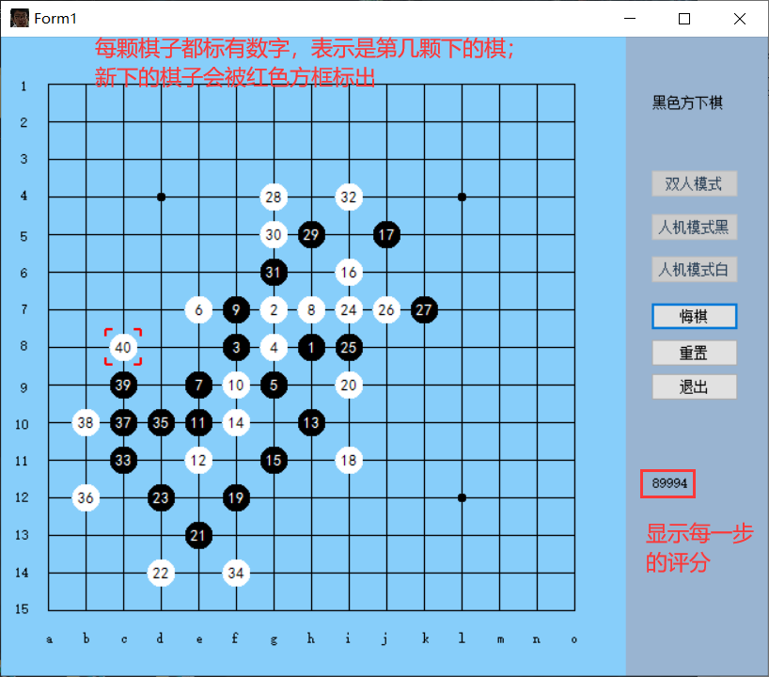
实验效果呈现
初始棋盘，15*15空白棋盘，右边是各功能按钮
过程界面，每个棋子上有数字标记落子次序，同时最新的棋子用红框标出

Slide 7
PART 2
实验方案设计

Slide 8
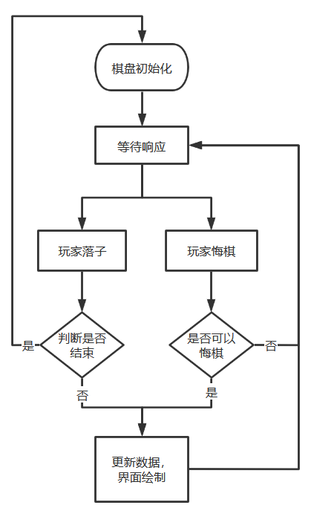
UI界面架构
使用一个二维数组存储当前棋局，0/1/2分别表示空、黑、白；另外使用一个一维数组存储每一步的落子情况，用于悔棋时的回退
数据存储
每当玩家落子时，读入玩家落子位置，与当前棋局数组比较，判断是否能落子，能则更新棋盘与玩家状态，否则不响应
落子部分
玩家落子后，调用监测函数，从落点向八个方向查询，判断当前玩家一方是否获胜，若没有获胜，再进行后续的检索步骤
胜利判断
使用悔棋按键，是棋盘回到上一步的状态，同时消去最新一步的落子；使用重置按键，棋盘重置，棋盘数组清空，等待落子
其他功能

Slide 9
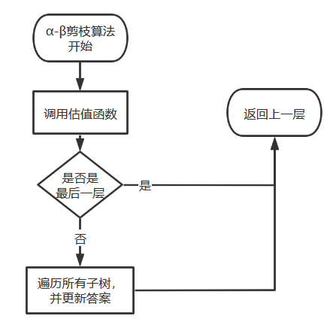
人工智能部分架构
采用α-β剪枝算法开始遍历构建当前棋局的搜索博弈树，根据落子点周围的情况与上一步落子的位置安排博弈树的检索遍历顺序与范围，尽可能小地压缩检索时间
节点查询
每一层搜索树都需要调用评估函数，首先根据每个点与周围10*10方格内所有点的关系，找出活四、活三等的棋子状态，并根据这些状态对每个点进行状态评估
评估函数
搜索树每个点的权值都会作为参考，深度更小的点相对价值更大（近大远小）
近大远小
选取最优落点进行落子
落点选取

Slide 10
核心算法及基本原理
Zobrist 哈希
置换表
α-β剪枝算法
Zobrist 哈希通过一种特殊的置换表,也就是对棋盘上每一位置的各个可能状态赋予一个编码索引值,来实现在极低冲突率的前提下在一个整型数据上对棋盘进行编码。
搜索树可以用图来表示，而置换结点可以引向以前搜索过的子树上。置换表可以用来检测这种情况，从而避免重复劳动。
这个散列数组是以“Zobrist键值”为指标的。由于很多局面都有可能跟散列表中同一项作用，因此散列项需要包含一个校验值，它可以用来确认该项就是你要找的。通常校验值是一个64位的数，也就是上面那个例子的第一个域。
首先，利用Minimax算法通过构建博弈树的方式，旨在找出失败的最大可能性中损失最小的算法。
同时，边生成博弈树边计算评估各节点的倒推值，并且根据评估出的倒推值范围，及时停止扩展那些已无必要再扩展的子节点，即相当于减去了博弈树上的一些分支，提高了搜索效率

Slide 11
其他创新内容或优化算法
A
B
C
哈希的使用
c#与c++的交互
判断是否有解
记录状态需要使用9位的整数，无法直接使用数组来存储每个状态的详细信息（评估函数值、父亲节点等），因此在这里使用哈希的方法，将9位整数转化为能够存储的值，再存储其具体的信息。
首先将C++代码编译成动态库dll拷贝到c#项目输入目录，一般在bin/debug下面，最后在C#代码中做函数声明，就可以实现在c#程序调用c++函数，
将一个状态表示成一维的形式，求出除0之外所有数字的逆序数之和，若两个状态的逆序奇偶性相同，则可相互到达，否则不可相互到达。

Slide 12
模块设计
由最新的棋子开始搜索，向上、下、左、右、左上、左下、右上、右下八个方向各搜索四格，判断有多少连续同色棋子，如果任意一对相反方向连续同色棋子数大于等于5，说明当前落子玩家胜利，游戏结束
首先需要使用系统函数捕获当前鼠标位置，同时捕获鼠标单击事件，在鼠标单击事件发生时，获取鼠标在窗口中的点击位置，如果是在控件panel中（棋盘），则继续判断当前位置是否已经有棋子，有则不响应，否则落子成功
该模块根据当前棋局新增的棋子，向八个方向查找连续同色棋子或空点，然后根据四个方向判断有多少活四、活三等的状态，最后根据构建的评估函数来评估当前局势，给出评估值
在建立的panel部件上，使用c#封装的DrawLine函数与FillEllipse函数，分别用于棋盘线的绘制以及棋子的绘制，同时还需要考虑最新一步棋的终点标记功能
基于评估函数给出的评估值，采用α-β剪枝算法，根据本实验中自主添加的优化方式确定搜索顺序与范围，逐层构建起一棵深度为3的博弈树，并由该博弈树确定AI的落子位置
棋盘与棋子绘制
胜利判断
博弈树构建
落子功能
评估函数

Slide 13
其他创新内容或优化算法
评估函数的构建
搜索的优化
分别从横竖和两条对角线共计四个方向对当前棋局进行遍历分析，分析方式是向八个方向依次扩展读取至多5个相邻的格点位置，直到遇到不同色的棋子，然后记录有多少连续同色棋子，或者包含多少空白，每当出现如下的范式（0表示空格点，1表示同色棋子，2表示异色棋子），就给其加上对应的评估值权重。
具体分为连五、活四、冲四、活三、眠三、活二、眠二等等，不同类型有不同得分
搜索规模限制：对于搜索算法来说，节点数量与搜索深度是限制的重要因素，而对于五子棋来说，对于一个局面来说，可能的落子位置其实并不多。我们可以维护一个当前棋子最小矩形，即一个能覆盖所有棋子的最小矩形，我们的落子只需要在这个最小矩阵想外再扩展3-4格即可。
搜索顺序优化：对于α-β剪枝算法来说，好的搜索顺序是很重要的，因为越早搜索到最优解，就能在之后的搜索中进行更多的剪枝操作，因此，我们会优先对可能的点做排序，先对当前评估值更高的局面做搜索。

Slide 14
PART 3
实验过程

Slide 15

环境说明
操作系统：windows10 版本20H2
开发语言：c#
开发环境：
Visual Studio2019
核心使用库：
System.Windows.Forms
System.Drawing
System.IO
System.Collections.Generic

Slide 16
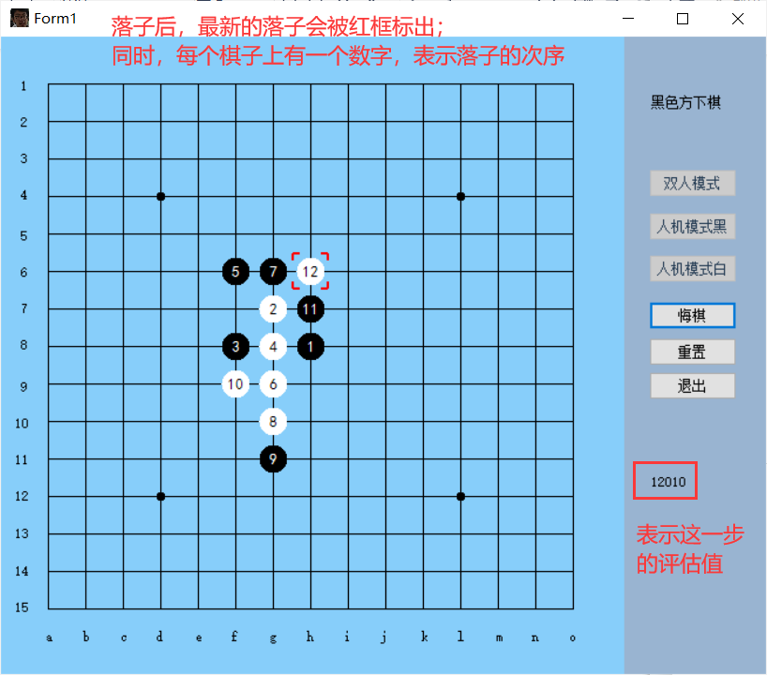
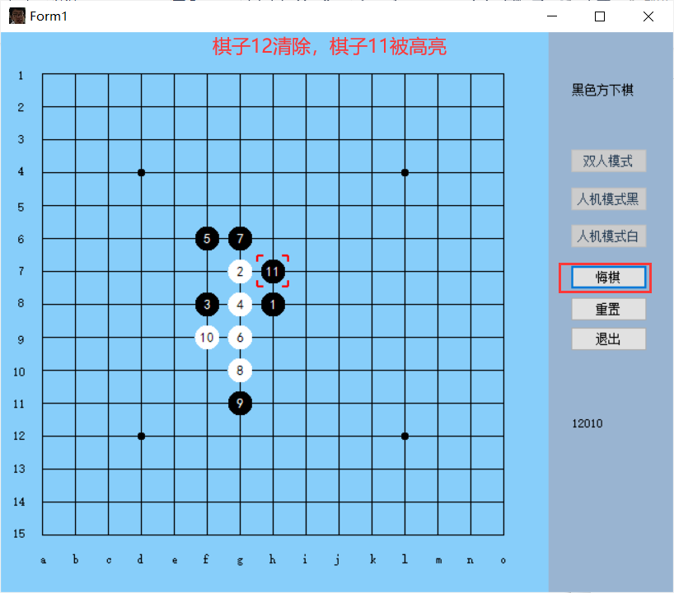
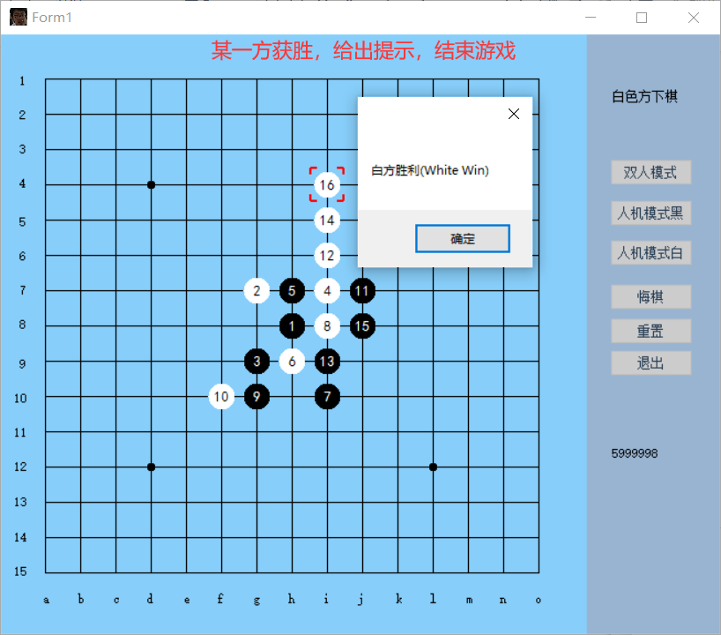
实验结果展示
正常运行界面
悔棋功能演示
结束判断功能

Slide 17
PART 4
总结

Slide 18
总结
A
B
C
实验中存在的问题及解决方案
心得体会
后续改进方向
真实评估值应该需要兼顾两种颜色的评估值。
最简单的想法就是两者之和，但是这样又会存在一定的问题。
因此我们通过调整比例来完善评估函数，在这里我尝试了许多参数，最终选取进攻参数乘以二加上防守参数，取得了较好的效果。
由于估值函数的构造具有固定性，难以适应所有情况（开局、中期、后期），因此可以考虑在未来增加多个估值函数来适应多种棋局的情况。
此外，还可以考虑在评估函数的构建中搭载一定的机器学习内容，通过对大量棋谱的分析，提高搜索准确度。
本次大作业，让我自学了 Zobrist 哈希、置换表、静态搜索、主要变例搜索等等一系列博弈游戏中的高级策略，对博弈游戏有了进一步的理解

Slide 19
成员分工与自评
整个项目由我个人独立完成，均为独立完成。其中，在评估函数方面参考了网络文献，其他部分均为完全自主独立完成。 总体的任务有： 1、界面设计 2、图形绘制部分 3、评估函数的构建 4、α-β剪枝部分 5、实验报告的撰写

Slide 20
参考文献
[1]郑健磊,匡芳君.基于极小极大值搜索和Alpha Beta剪枝算法的五子棋智能博弈算法研究与实现[J].温州大学学报(自然科学版),2019,40(03):53-62.
[2]董慧颖,王杨.多种搜索算法的五子棋博弈算法研究[J].沈阳理工大学学报, 2017,36(02):39-43+83.
[3]周洋,邓莉,谢煜.一种五子棋博弈算法的分析[J].现代计算机(专业版),2017(10):8-10.

Slide 21
END.THANK
谢谢观看

